Slide 1

MEDIDAS NO ESTRUCTURALES
Licenciada en Ciencia Política Mercedes Lábaque

Slide 2
MEDIDAS NO ESTRUCTURABLES
• Uno de los desafíos más graves encuentra el mundo de hoy es la crisis del agua. la demanda mundial sobre los recursos hídricos se multiplicó por más de seis mientras que la población del planeta se triplicó. De no mejorar la gestión de los recursos hídricos, se estima que en el 2025 dos tercios de la población mundial padecerá problemas de penuria de agua, con escasez grave o moderada.
• Por otro lado los desastres naturales asociados a eventos hidro-meteorológicos extremos, que causan numerosas victimas fatales y perdidas económicas cada vez mayores, son más recurrentes y desnudan la vulnerabilidad de los más pobres ante el riesgo hidrológico.
• Gran asombro causa también el conocer que cada año más de 5 millones de personas que mueren por enfermedades de origen hídrico o de transmisión por vía del agua, cantidad que es más de 10 veces el número de personas que mueren en las guerras alrededor del mundo.
• Si hay o habrá una crisis del agua también habrá una crisis del desarrollo.

Slide 3
El agua, recurso vital para la vida y el desarrollo de cualquier país, debe ser administrada en beneficio de toda la población, lo que implica asumir responsabilidades relacionadas con su contabilización, conservación y control de uso adecuado, así como reglamentar la asignación de derechos de uso del agua.
LA PLANIFICACIÓN DE LOS RECURSOS HÍDRICOS
MEDIDAS ESTRUCTURALES
MEDIDAS NO ESTRCUTURALES

Slide 4
MEDIDAS NO ESTRUCTURABLES
Las medidas no estructurales son aquellas que no requieren construcción física y que utiliza el CONOCIMIENTO, LA PRÁCTICA O LOS ACUERDOS, para reducir el riesgo y sus impactos.
Como por ejemplo:
1. Educación y programas de participación ciudadana para concienciar sobre el problema de la gestión del agua y hacer partícipe del proceso de gestión hidrológica a la población, integrando sus requerimientos en la implementación de los programas.
2. Limpieza y mantenimiento frecuentes del sistema de colectores subterráneos, de canales superficiales y de las carreteras y calles para reducir la acumulación de contaminantes que posteriormente serán arrastrados por el agua de escorrentía.

Slide 5
MEDIDAS NO ESTRUCTURABLES
3. Evitar que la escorrentía entre en contacto con contaminantes, controlando la aplicación de herbicidas y fungicidas en parques y jardines, vigilando las zonas en obras para evitar el arrastre de sedimentos e interviniendo en las conexiones ilegales al sistema de drenaje.
4. Uso de procedimientos de actuación y equipamiento adecuado para tratar episodios de vertidos accidentales rápidamente con técnicas en seco en lugar de la habitual limpieza con agua.
5. Recogida y reutilización de aguas pluviales por parte del ciudadano. (Cosecha de agua de lluvia, Decreto).

Slide 6
MEDIDAS NO ESTRUCTURABLES
Estas medidas las encontramos en los Códigos, Leyes y Manuales de Procedimientos (MARCO INSTITUCIONAL PARA EL MANEJO DE LOS RECURSOS HIDIRCOS)
Estos Códigos, Leyes y Procedimientos dependen de cada lugar en particular
Siendo las provincias o localidades quienes establecen que tan duras pueden llegar a ser estas medidas, de acuerdo a la situación en la que se encuentre cada una
El éxito en el cumplimiento de estas medidas no estructurales, involucran al individuo y a la sociedad.

Slide 7



SOCIOLOGÍA
https://www.youtube.com/watch?v=s8hqWyYMqRc
https://www.youtube.com/watch?v=cyLCDNVB83k

Slide 8
SOCIOLOGÍA
1- Ciencia Social Reciente (A. Conte 1839) Elabora el termino sociología, SOCIO(Latín) – LOGÍA(Griego) Corriente Positivista.
2- Se ocupa de algo superfluo pero no menos importante LOS FENÓMENOS SOCIALES, DE LO SOCIAL, DE LAS RELACIONES SOCIALES.
EL SOCIOLOGO, ESTUDIA LOS FENÓMENOS SOCIALES, DEACUERDO AL MÉTODO CIENTÍFICO, CON OBJETIVIDAD, RIGOR Y SERIEDAD

Slide 9

MÉTODO CIENTÍFICO
CARACTERÍSTICAS
Se basa en la OBSERVACIÓN (EMPÍRICO)
Desarrolla hipótesis (TEÓRICO)
No empieza de cero (ACUMULATIVO)
Puede ser cuestionado (ABIERTO)
Habla sobre la sociedad que es cambiante, por lo que no puede mantener una única postura (CRÍTICO)
No juzga, sólo explica los hechos (NEUTRO)

Slide 10
EL HOMBRE SER SOCIAL
Siempre ha vivido en sociedad, incluso antes de su nacimiento,
Una vez nacido es influido con las costumbres, modo de actuar, de relacionarse y comunicarse. CONDUCTA SOCIAL. (hombres)
LA FORMA DE ORGANIZACIÓN SOCIAL, es una forma de adaptarse al medio y sobrevivir. (Los hombres se agrupan para encontrar respuestas y soluciones a problemas que solo es posible solucionarlos de manera grupal).
La CULTURA ha influido de manera importante no solo en el comportamiento humano, sino también en los rasgos físico.
ARISTOTELES:
“EL HOMBRE ES UN SER NATURALMENTE SOCIABLE, Y EL QUE VIVE FUERA DE LA SOCIEDAD POR ORGANIZACIÓN Y NO POR EFECTO DEL AZAR ES CIERTAMENTE, O UN SER DEGRADADO O UN SER SUPERIOR A LA ESPECIE HUMANA” (BRUTO O DIOS).
LA POLIS, concebida como un sistema de vida, de organización social y de transmisión de saberes y conocimiento.

Slide 11
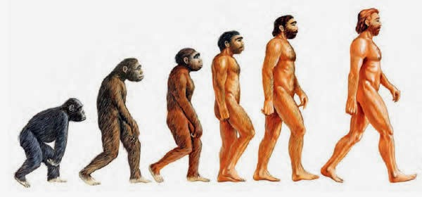

LA EVOLUCIÓN DEL HOMBRE
LA EVOLUCION DEL HOMBRE, ES FRUTO DE UN DOBLE PROCESO
A- LA EVOLUCIÓN BIOLÓGICA
B- LA EVOLUCIÓN SOCIAL
siendo nuestra especie, sociedad y
Cultura el resultado de este doble
Proceso de adaptación

Slide 12
HOMBRE: EVOLUCIÓN BIOLÓGICA
COMIENZOS DEL HOMBRE
Naturaleza inhóspita, desadaptación del medio, debilidad física, piel fina, falta de medios naturales de ataque y defensa, insuficiente madurez psicomotora en los primeros años, en definitiva una especie destinada a desaparecer.
PUDIERON SOBREVIVIR EN VIRTUD DE SU CARÁCTER SOCIAL
Desarrollando y transmitiendo una CULTURA, un conjunto de conocimientos, formas y técnicas de hacer las cosas, sistema de comunicación, creencias, etc, que heran enseñadas y aprendidas de generación en generación.
Una SOCIEDAD, es un agregado organizado de individuos y la CULTURA, es la forma en que se comportan, su modo de vida.

Slide 13
SIN SOCIEDAD EL HOMBRE NO EXISTIRIA NO SERIA CONCEBIBLE
LA CULTURA le ha permitido al hombre su supervivencia y desarrollo, en cuanto mecanismo de adaptación al medio.
LA SOCIEDAD ES UNA PARTE IMPORTANTE DE NUESTRO AMBIENTE, DE LA MISMA MANERA QUE LOS SERES HUMANOS TAMBIEN SOMOS NATURALEZA. DE AHÍ LA PERTIENENCIA DE QUE LA SENSIBILIZACION ECOLOGICA SEA COMPLETADA POR OTRA SENSIBILIDAD QUE EN SU MUTUA CONEXIÓN PODRIAMOS DENOMINARLA SENSIBILIDAD SOCIOLOGICA.

Slide 14
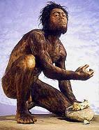
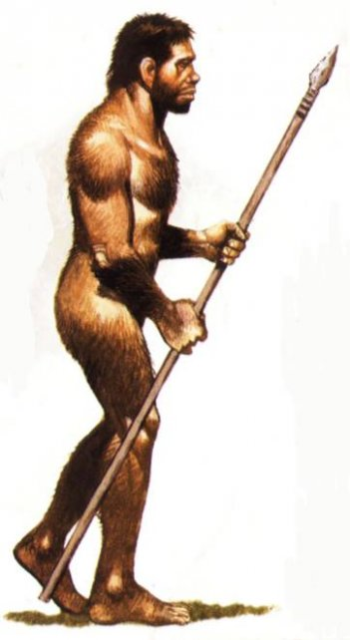
Proceso evolutivo del hombre
HOMO HABILIS: 2 millones de años atrás, capacidad para fabricar elementos cortantes hechos con piedra.
HOMO ERECTUS: 1,5 millones de años. Posición recta para andar, notable evolución de los utensilios.

Slide 15
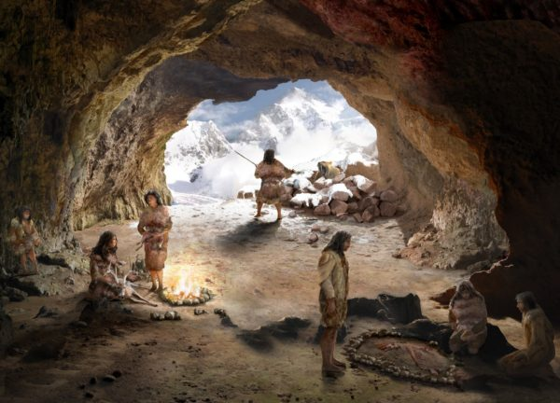
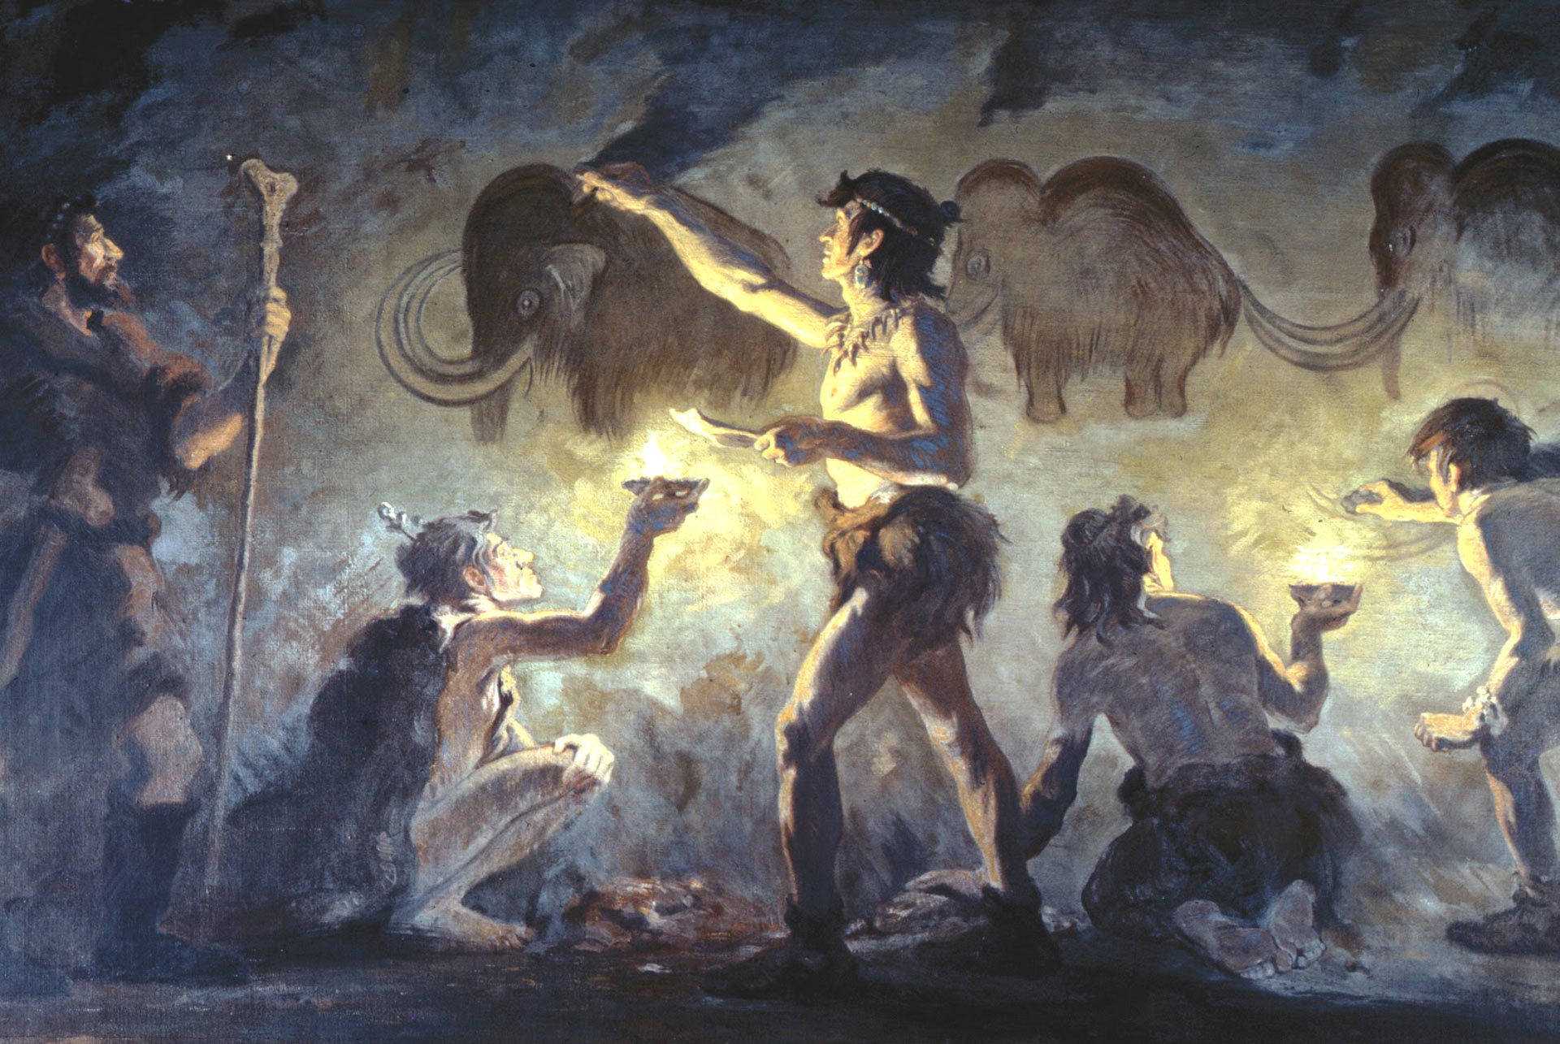
Proceso evolutivo del hombre
HOMO DE NEANDERTHAL: 120 MIL AÑOS A de C, muy social acostumbrado a cazar en grupo, se abriga del frío, vive en cavernas, tiene un sistema de comunicación, y entierra a sus muertos.
HOMO SAPIENS: 40 mil años A de C, más alto y rasgos físicos menos pesados, perfección en la técnica de obtención de alimentos- organización social, religión, manifestaciones culturales.

Slide 16
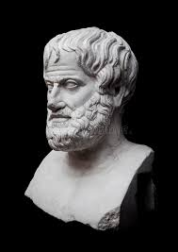
HOMBRE: EVOLUCIÓN SOCIAL
ARISTÓTELES
SER SOCIAL por naturaleza (Desarrolla su naturaleza en la polis)
SOCIEDAD, adaptación del hombre a la NATURALEZA
BRUTO O DIOS
En la actualidad, el hombre desde su nacimiento está inserto en una sociedad, y se desarrolla en ella, aprende sus usos costumbres su cultura, (Tarzán)

Slide 17

HOMBRE: EVOLUCIÓN SOCIAL
ANTES DEL SIGLO XVII
-SUCESOS REPETITIVOS (SOCIAL)
-PODER POLÍTICO
-PODER RELIGIOSO
DESCUBRIMIENTO DE AMÉRICA: Año 1492
NUEVAS SOCIEDADES, NUEVOS MERCADOS, NUEVAS MENTALIDADES)

Slide 18
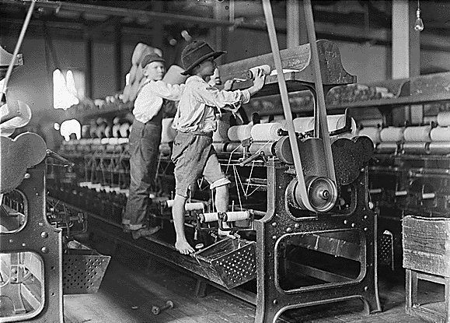
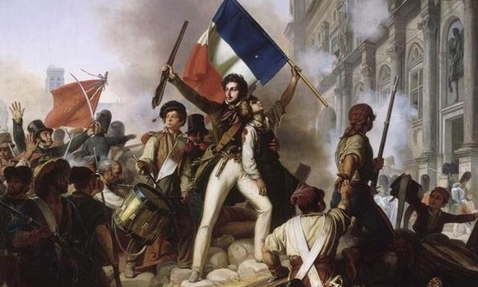
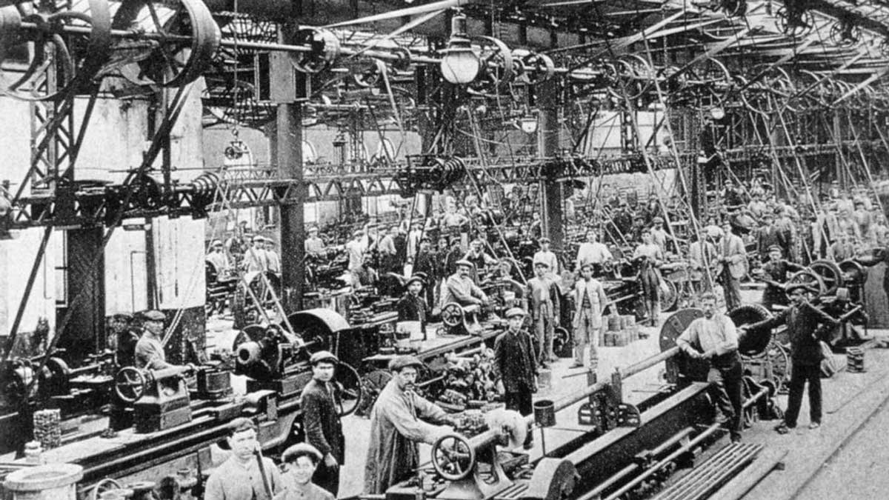
HOMBRE: EVOLUCIÓN SOCIAL
SIGLO XVIII
NUEVOS PENSAMIENTOS (RENACIMIENTO, ILUMINISMO)
IDEAS POLÍTICAS (REV FRANCESA-USA)(ESTADO MODERNO)
ECONOMÍA (REVOLUCIÓN INDUSTRIAL SIGLO XIX).
SOCIALES: PROLETARIO, NUEVO METODO DE PRODUCCIÓN, LA GENTE VIENE DEL CAMPO Y FORMA LAS GRANDES CIUDADES.

Slide 19
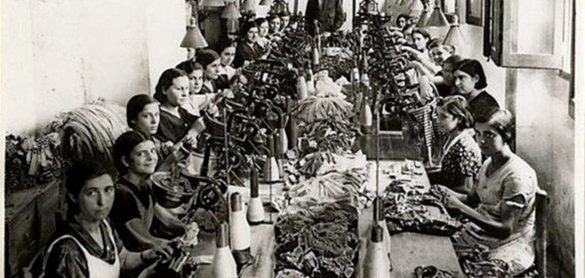
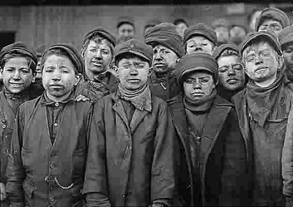
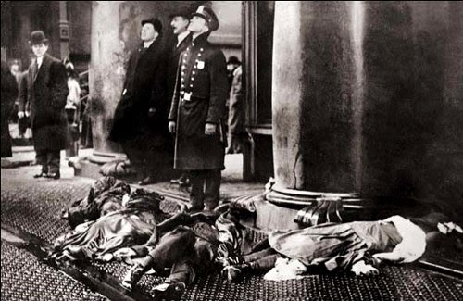
REVOLUCIÓN INDUSTRIAL
SOCIEDAD: CAMBIOS EN SU ESTILO DE VIDA, SALUBRIDAD, EXPLOTACIÓN DE NIÑOS Y MUJERES, ETC
LA CUESTIÓN SOCIAL, fue el principal tema de preocupación para todos, por las condiciones que generaba este nuevo orden económico y social. Hasta el Papa saca una encíclica LA RENUM NOARUM .
…ALGO FALLA EN ESTE NUEVO CONTEXTO SOCIAL…
CUANDO SE VUELVE LA ATENCIÓN AL ESTUDIO DE ESTE CLIMA SOCIAL NACE LA SOCIOLOGÍA.

Slide 20
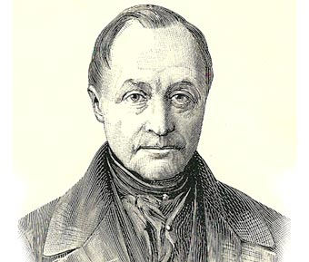
FUNDADORES DE LA SOCIOLOGÍA
POSITIVISMO
CONTE (1798-1857)
Afligido por los cambios que se vienen dando en la sociedad, hace un análisis de la realidad, busca el orden y evitar el conflicto, le da a las ciencias un orden jerárquico, es conservador y contra revolucionario. Crea el Término sociología
1930 escribe su obra CURSO DE LA FILOSOFÍA POSITIVISTA.
El único conocimiento auténtico es el conocimiento científico, todas las actividades filosóficas y científicas deben efectuarse únicamente en el marco de análisis de los hechos reales verificados por la experiencia.
Para Conte hay 3 métodos sociológicos: LA OBSERVACIÓN, LA EXPERIMENTACIÓN Y LA COMPARACIÓN esta última la mas utilizada por él.(sociedad humana y soc. de animales, distintas sociedades y la comparación a través de la historia.

Slide 21
FUNDADORES DE LA SOCIOLOGÍA
POSITIVISMO
CONTE
Hace una síntesis de la historia del pensamiento del hombre, formula la ley de los 3 estados para explicar la evolución de las sociedades occidentales
A- Estado TEOLÓGICO (primer estadio o punto de partida de la mente humana) se supone que fuerzas o seres sobrenaturales creaban y regulaban al mundo.
B- Estado METAFÍSICO el hombre explica el significado del mundo sustituyendo a los seres sobrenaturales por una fuerza divina.
C- Estado POSITIVISMO se centran en la búsqueda de leyes naturales invariables que gobiernan todos los fenómenos. El conocimiento se somete a la investigación empírica como a la teórica, observación este es el único conocimiento sólido.

Slide 22
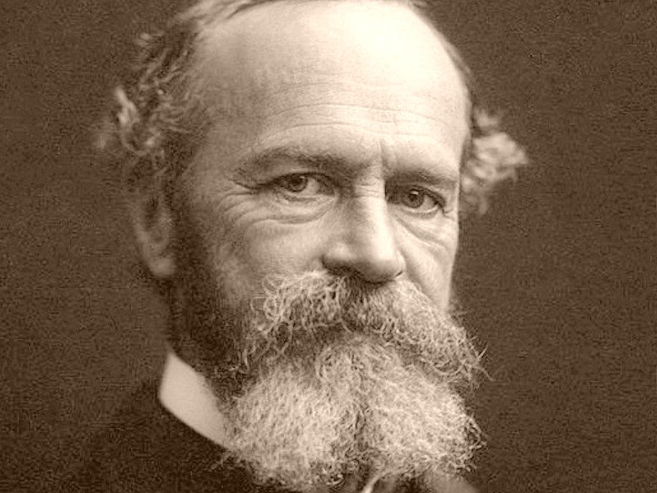
FUNDADORES DE LA SOCIOLOGÍA
FUNCIONALISMO
EMILE DURKHEIM ( 1852-1917) Francés, pionero en la aplicación del método científico, sus obras:
LA DIVISIÓN DEL TRABAJO, EL SUICIDIO, LAS REGLAS DEL MÉTODO CIENTÍFICO (1895)
SOCIEDAD: una realidad sui generis, es un TODO que se compone de partes (individuos), pero ese TODO es más que la suma de sus partes.
EL “HECHO SOCIAL” es el objeto de estudio de la sociología. Sociedad en su conjunto.
Para que haya un HECHO SOCIAL, se necesita: varios individuos, que interacctuan entre sí, y una sociedad (conjunto de personas).
HECHO SOCIAL: característica poder coercitivo, e imperativo, el cual se imponen al hombre le guste o no (educación). (Externo al individuo)
Ejemplo de HECHO SOCIAL: el teatro, la navidad.

Slide 23
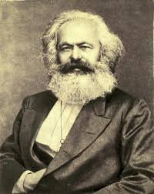
FUNDADORES DE LA SOCIOLOGÍA
MARXISMO
KARL MARX: ( 1818-1883)
ENTIENDE A LA SOCIEDAD COMO RELACIONES DE PRODUCCIÓN
Para satisfacer sus necesidades necesita transformar la naturaleza, y por medio de la relación con otros hombres logra transformarla y satisfacer sus necesidades.
Para producir se necesita:
                FUERZA DE TRABAJO
                MEDIOS DE PRODUCCIÓN
                RELACIONES DE PRODUCCIÓN (Burgesía- Proletariado)

Slide 24
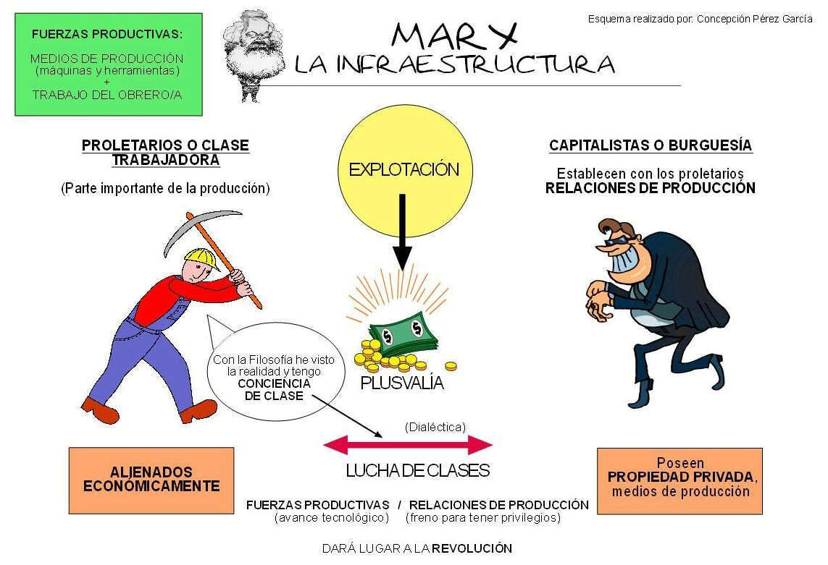
MATERIALISMO DIALÉCTICO
(la producción económica es el factor determinante de los fenómenos sociales)
La estructura de la sociedad está sustentada en el modo de producción económico (capitalismo)
La superestructura social (leyes, cultura, religión, etc) están determinadas por el modo de producción (por la estructura económica)
La historia evoluciona por la lucha de clases y se dirige a una superación única ( comunismo).

Slide 25
SOCIALISMO UTÓPICO
El Socialismo Utópico es la teoría acerca la sociedad basada en la comunidad de bienes, en el trabajo obligatorio para todos y en la igual distribución de los productos.
Busca la sustitución del régimen de la propiedad privada por un socialismo estatal o a través de asociaciones de productores cooperativizados.
Su aplicación fracasó debido a:
Falta de proletariado organizado.
Reformas moderadas. Renuncia a una revolución (cambio violento)

Slide 26
SOCIALISMO UTÓPICO
DIVISIÓN DEL TRABAJO
Platón es precursor del Socialismo Utópico con su “Estado utópico” descrito en La Republica o Politeia en el que se discute la justicia existente en un Estado gobernado por filósofos, defendido por guerreros y mantenido por trabajadores. Preconiza que un Estado ideal constaría de tres clases:
Reyes-filósofos. Ejercerían el poder político al servicio de la justicia y de la sabiduría;
Soldados. Defenderían al Estado como un medio de adquirir honor, y
Población civil. Proveería las necesidades materiales de la sociedad.

Slide 27
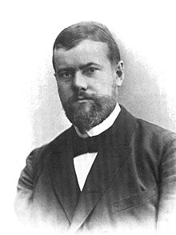
FUNDADORES DE LA SOCIOLOGÍA
ESTRUCTURALIMO
MAX WEBER: (1864-1920) Critica a MARX, dice que los fenómenos sociales son complejos y múltiples, NO TODO LO SOCIAL PUEDE REDUCIRSE A LO ECONÓMICO, las decisiones racionales de los sujetos también intervienen, si bien la economía influye no es determinante absoluto.
Basa su análisis en INTERPRETAR LA ACCIÓN SOCIAL, la acción de un sujeto hacia otro, Weber se centra en el individuo. No en la sociedad como Durkheim.
LA ACCIÓN SOCIAL, hay que interpretarla, la sociología no puede dar leyes absolutas, sólo una interpretación probabilística. Se aleja de la corriente positivista.

Slide 28
FUNDADORES DE LA SOCIOLOGÍA
ESTRUCTURALIMO
MAX WEBER:
La herramienta del sociólogo para interpretar la realidad y simplificarla es el TIPO SOCIAL, que no se presenta en estado puro.
EL TIPO SOCIAL, tiene diferentes tipos de acción social
        ACCIÓN RACIONAL DE ACUERDO A LOS FINES
        ACCIÓN RACIONAL DE ACUERDO AL LOS VALORES
        ACCIÓN TRADICIONAL
        ACCIÓN AFECTIVA

Slide 29

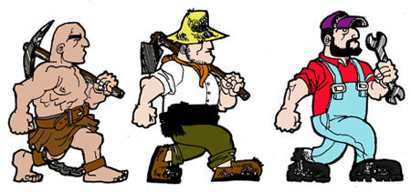


GRADOS DE INFLUENCIA ECONÓMICA
A- FENÓMENOS ECONÓMICOS, modo de producción (capitalismo)
B- FENÓMENOS ECONÓMICOS OPERATIVOS (religión)
C- FENÓMENOS CONDICIONADOS ECONOMICAMENTE, arte, y mercado.

Slide 30

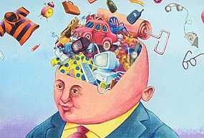

FUNDADORES DE LA SOCIOLOGÍA
TANTO WEBER COMO MARX COINCIDEN EN LA INFLUENCIA DEL MODERNO CAPITALISMO ACUAL, TANTO EL ESTADO COMO LA BURGESÍA LO CREAN Y FOMENTAN.
HACEN UNA CRÍTICA AL CAPITALISMO QUE DESUMANIZA AL HOMBRE.

Slide 31
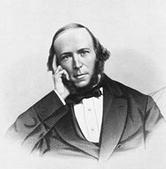
FUNDADORES DE LA SOCIOLOGÍA
EVOLUCIONISMO Y ORGANICISMO
HERBERT SPENCER: (1820-1903) Darwin revoluciono en el S.XIX la Biología al exponer su teoría del evolucionismo , esta doctrina se aplica pronto a la Sociología de la mano de Spencer.
La primera teoría de Spencer es la teoría evolucionista
para Spencer este evolucionismo queda reflejado del paso de lo "natural" y "biológico" a lo "social" y "moral" .
De esta manera considera que primero aparece la especie humana y su constitución como organismo social para , una vez superado ese proceso , pasar a ser una civilización que incorpora una calidad interna o moral a su propia esencia.

Slide 32
FUNDADORES DE LA SOCIOLOGÍA
EVOLUCIONISMO Y ORGANICISMO
HERBERT SPENCER:
la evolución pasa por la consecución del Estado liberal y la economía monetaria ya que esta fue la manera de pasar de la familia a la tribu y de la tribu a la sociedad.
Llegados a este punto Spencer se separa de la teoría darwinista ya que no condiciona esta evolución a la factores biológicos .
Para Spencer el instinto de agresividad primitivo se ve sustituido por otras practicas sociales .
Por tanto se trataría de un darwinista social que considera que el desarrollo moral de la humanidad puede cambiar ese determinismo biológico.

Slide 33
FUNDADORES DE LA SOCIOLOGÍA
EVOLUCIONISMO Y ORGANICISMO
Spencer busca comprobar, como la evolución se cumple también en el desarrollo de la sociedad
La teoría secundaria de Spencer fue la analogía orgánica , en la que asemeja a la sociedad con un organismo biológico, al aumentar su tamaño aumenta su estructura y cambian sus funciones, lo que al principio es simple y homogéneo, se vuelve complejo y heterogéneo.
Para Spencer los políticos no deben intervenir en la evolución de la sociedad , pues esta tiene un instinto innato de libertad . Asimismo la sociedad eliminara a los "ineptos" y elegirá a aquellos individuos mas sanos e inteligentes , desechando a los viejos e insanos . La sociedad protegería a los individuos , y el Estado debía prescindir de la acuñación de moneda o de la Sanidad ya que interferiría en la evolución natural .

Slide 34
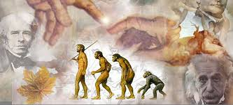
CONCEPTO DE SOCIOLOGÍA
Estudia los fenómenos colectivos producidos por la actividad social de los seres humanos, dentro del contexto histórico-cultural en el que se encuentran inmersos.

Slide 35
CONCEPTO DE SOCIOLOGÍA
Métodos cualitativos:
    busca explicar las razones de los diferentes comportamiento
    investiga el por qué y el cómo se tomó una decisión
    se basa en la toma de muestras pequeñas, esto es la observación de grupos de población reducidos, como salas de clase, etc. (videos)
Método comparativo:
    estudia la correlación que existe entre uno o más fenómenos que se cotejan

Slide 36
CONCEPTO DE SOCIOLOGÍA
Métodos cuantitativos:
Se vale de números para examinar datos o información
Es el más utilizado en el campo de la sociología empírica, no es especulativa, o sea no supone, engloba una serie de técnicas de investigación que pretende obtener y medir datos sobre la realidad social.
La matemática, la informática y las estadísticas son las principales herramientas.
Realiza preguntas específicas y de las respuestas obtiene muestras numéricas

Slide 37
IMPORTANCIA DEL ESTUDIO
DE LA SOCIOLOGÍA
Nos permite tener una visión clara del entorno social y reexaminar el lugar que ocupamos en la sociedad, o el de aquellos grupos con los cuales rara vez, o nunca hemos tenido contacto.
El estudio de la sociología nos brinda nuevas formas de comprender y de reaccionar ante la sociedad cambiante.

